Slide 1
Что такое мышление?
Техтерекова Ю.А., педагог-психолог МОУ МУПК г. Джанкоя

Slide 2
МЫШЛЕНИЕ
Мышление — это сложная форма психического отражения, устанавливающая связи и отношения между предметами и явлениями окружающего мира, отделяющая их от случайных совпадений.
Функция мышления — расширение границ познания путем выхода за пределы чувственного восприятия. Путем умозаключения можно узнать намного больше того, что дается нам непосредственно через органы чувств.

Slide 3
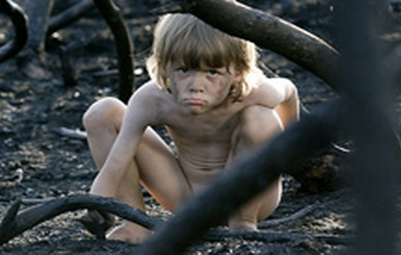
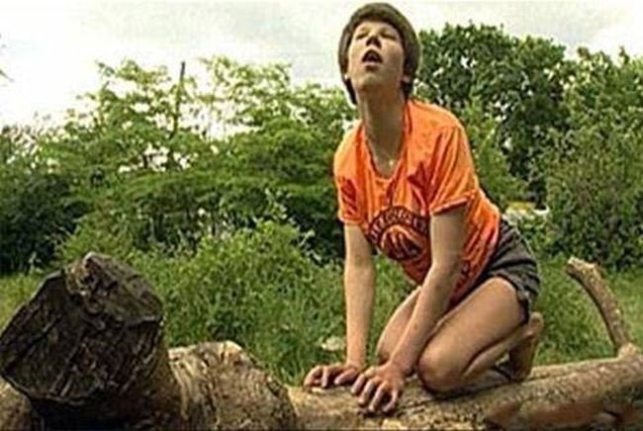
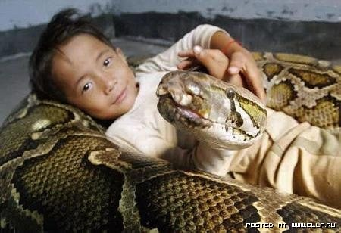
ДЕТИ «МАУГЛИ»

Slide 4
РАЗВИТИЕ МЫШЛЕНИЯ
Первые 5 лет – самый важный период, в течение которого развиваются психические функции (остающиеся у человека на всю последующую жизнь).
До юношеского возраста (20-24 года) – мышление интенсивно развивается.
30-40 лет – пик его продуктивности.
Затем ясность и острота ума постепенно слабеют. Но при соответствующей поддержке (умственной работе, широте интересов, социальной активности) возможно длительное поддержание мыслительных процессов на хорошем уровне.

Slide 5
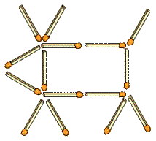
ГОЛОВОЛОМКА СО СПИЧКАМИ
У этой коровы есть голова, тело, рога, ноги и хвост. Она смотрит влево. Передвиньте 2 спички так, чтобы корова смотрела вправо.

Slide 6
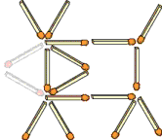
ГОЛОВОЛОМКА СО СПИЧКАМИ
Решение:

Slide 7
«СЕКРЕТ ДЖОВАНИ»
Джованни Великий – знаменитый тяжелоатлет. Сегодня он очень взволнован. Взволнован он потому, что отказался выступать сегодня вечером в показательном выступлении, в котором принимает участие его злейший соперник Гарри Питтбул. Джованни сказал: «Я не могу пойти туда, пока я это не нашел».

Slide 8
«СЕКРЕТ ДЖОВАНИ»
КТО ЭТО ПОХИТИЛ?
Белло, собака
ЭгонАйгенсинн, тренер Джованни
Лиза Лангбайн, его подруга
Гарри Питтбул, его соперник
Его любимая тетя Роза
ЧТО БЫЛО ПОТЕРЯНО?
Маленький котенок
Билет в оперу
Парик
Красный кабриолет
Рецепт кекса
Брильянтовое кольцо
ГДЕ ЭТО НАХОДТИТСЯ?
В городском парке
Под кроватью
В стиральной машине
На дереве
В его купальном халате

Slide 9
ЭТАПЫ РЕШЕНИЯ ЗАДАЧИ
1. Возникновение проблемной ситуации.
2. Выделение известного и неизвестного (анализ заданных условий). В каждой ситуации есть что-то, что нам известно, нужно только применить мыслительную операцию анализа и отделить знакомое от незнакомого.
3. Формулирование вопроса: что нам нужно узнать или что в результате хотим получить.
4. Выдвижение различных гипотез касательно способов получения неизвестной информации/достижения результатов.
5. Выбор способа решения задачи:
а) метод проб и ошибок
б) действие по образцу
в) активное преобразование ситуации
г) действие от противного
6. Проверка и в случае необходимости, коррекция.

Slide 10
СПАСИБО ЗА ВНИМАНИЕ!

